Slide 1

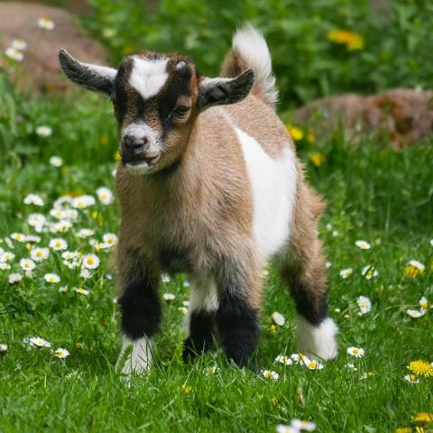
Bauernhoftiere
Les animaux de la ferme
Welches Tier fehlt?
Quel animal manque?
PS/ MS

Slide 2
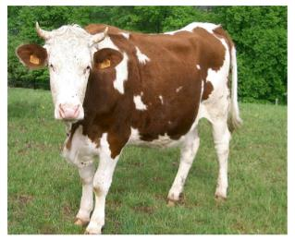
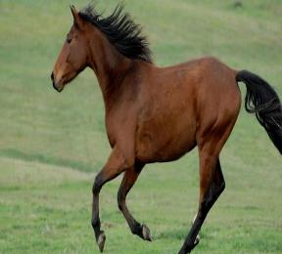
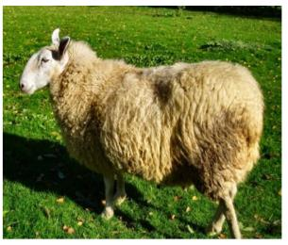


Das ist … ? C’est … ?
Répète d’abord les noms des animaux.
Repère leurs places…
L’un d’entre eux va disparaître, tu devras le retrouver et dire son nom en allemand et en français!

Slide 3
Was fehlt… ? Qui manque… ?

Slide 4
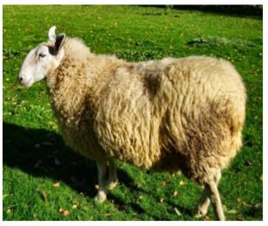
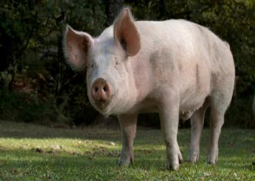
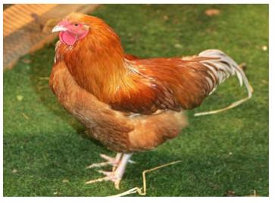
Das ist … ? C’est … ?
Répète d’abord les noms des animaux.
Repère leurs places…
L’un d’entre eux va disparaître, tu devras le retrouver et dire son nom en allemand et en français!

Slide 5
Was fehlt… ? Qui manque… ?

Slide 6
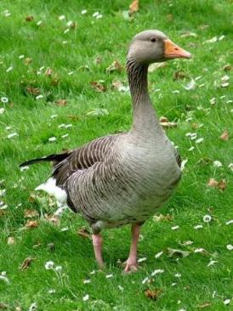

Das ist … ? C’est … ?
Répète d’abord les noms des animaux.
Repère leurs places…
L’un d’entre eux va disparaître, tu devras le retrouver et dire son nom en allemand et en français!

Slide 7
Was fehlt… ? Qui manque… ?

Slide 8
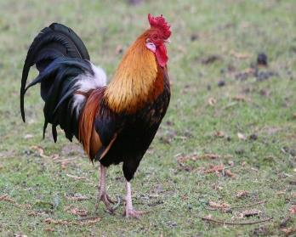
Das ist … ? C’est … ?

Slide 9
Was fehlt… ? Qui manque… ?

Slide 10

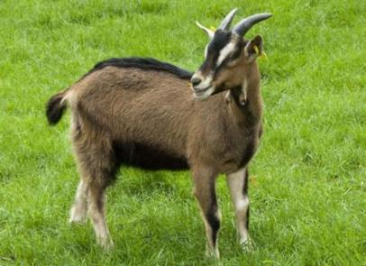
Das ist … ? C’est … ?

Slide 11

Was fehlt… ? Qui manque… ?

